Slide 1


Beaucoup de sites disent qu’ils ont les meilleurs pps. Nous, nous disons que c’est a vous de juger
Téléchargé sur
pps-images-photos.com
Recevez un pps par jour en cliquant ici

Slide 2
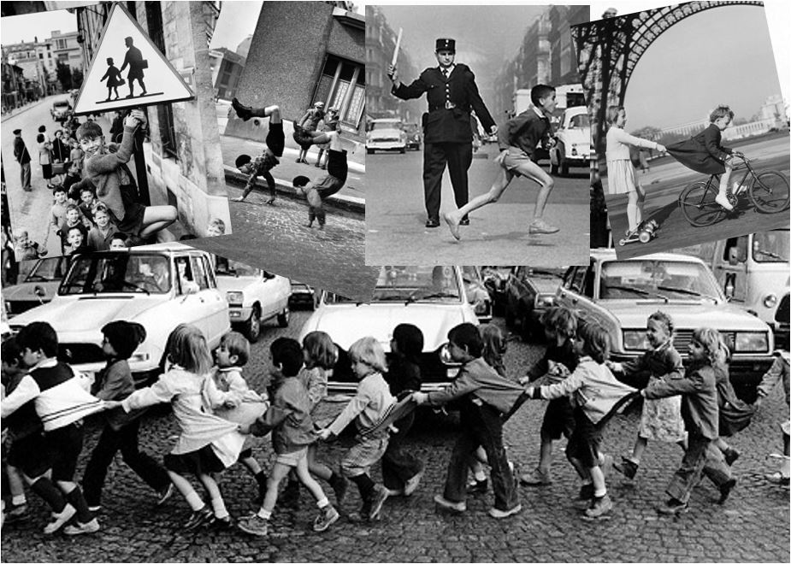




NOUS LES VIEUX DE LA VIEILLE:
NOUS SOMMES ENCORE LÀ!
Bravo !...Vous avez résisté à tout .
On ne pourra pas en dire autant ,de ces nouvelles générations

Slide 3
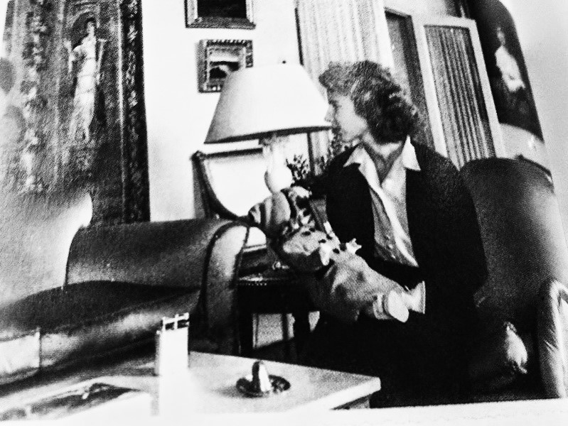
Nous avons survécu lors de l'accouchement par des mères dont la plus part buvaient du vin et fumaient ,modérément cela s’entend ! pendant qu’elles étaient enceintes .

Slide 4
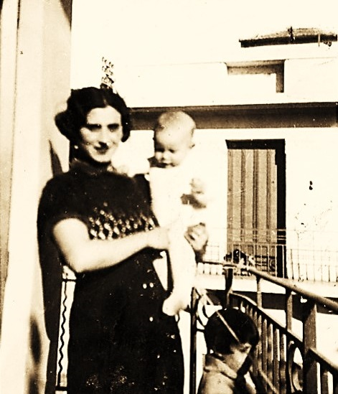
Nous les avons vu prendre des aspirines, manger de la vinaigrette , des desserts , et elles n'étaient pas testées pour le diabète ou le cholestérol.

Slide 5
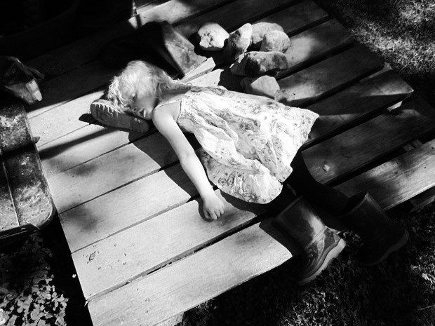
Nous étions trop fatigué ??….on s'endormait n'importe où,

Slide 6
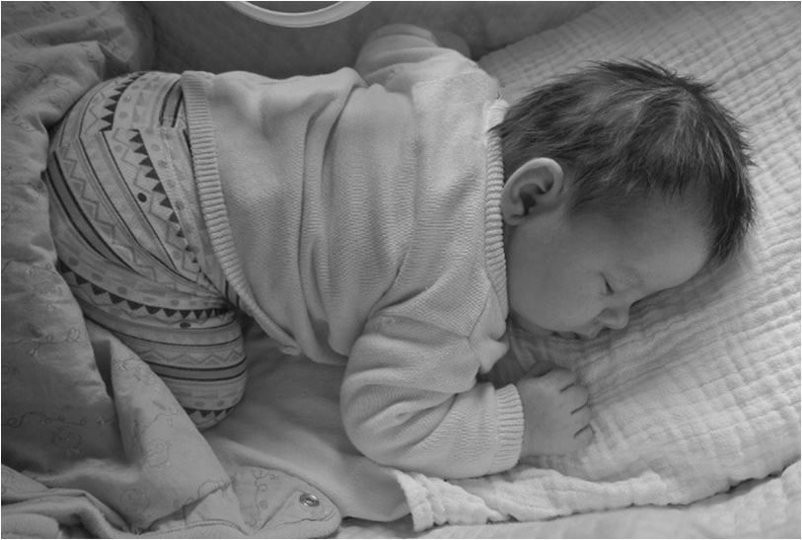
Nous étions couchés sur le ventre dans des lits à paillasse dans des chambres peintes au plomb.

Slide 7
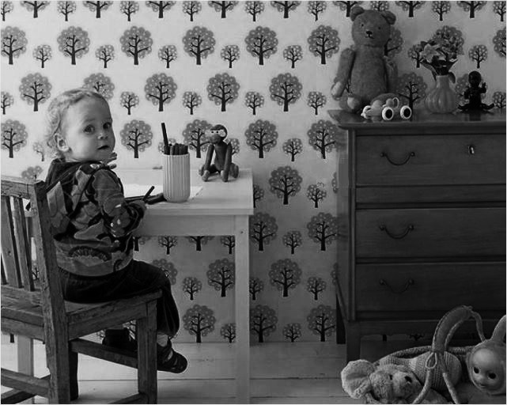
Nous n’avions pas l’idée ,il faut le dire de grignoter les écailles des peintures des vieux murs .

Slide 8
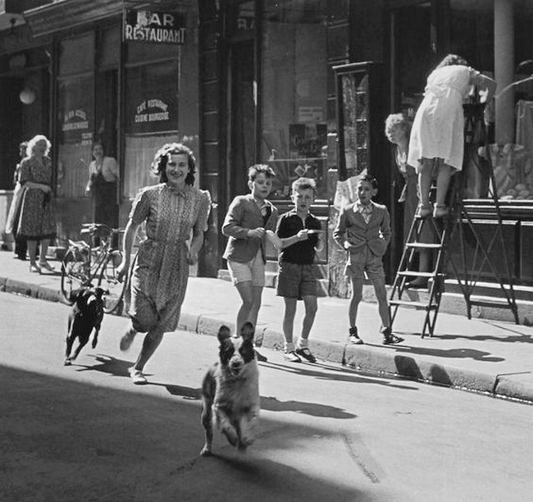
Nous n'avions pas de serrures aux portes ,la confiance régnait …les voisins étaient de véritables amis ,prêts à aider ou vice et versa .

Slide 9
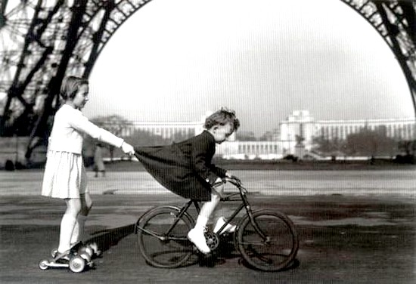
Nous portions des casquettes, ou simplement tête nue , quand on faisait de la bicyclette, mais pas de casques de protection.

Slide 10
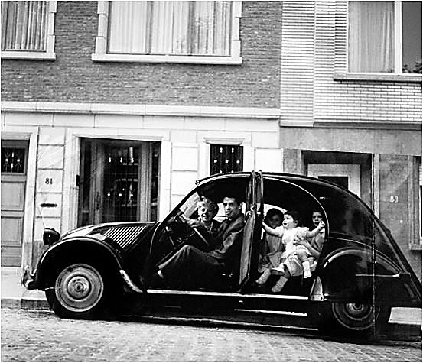
Nous partions bébés et enfants, dans de vieilles guimbardes sans chauffage, sans ceinture ,ni siège pour bébés, ni air -bag,

Slide 11
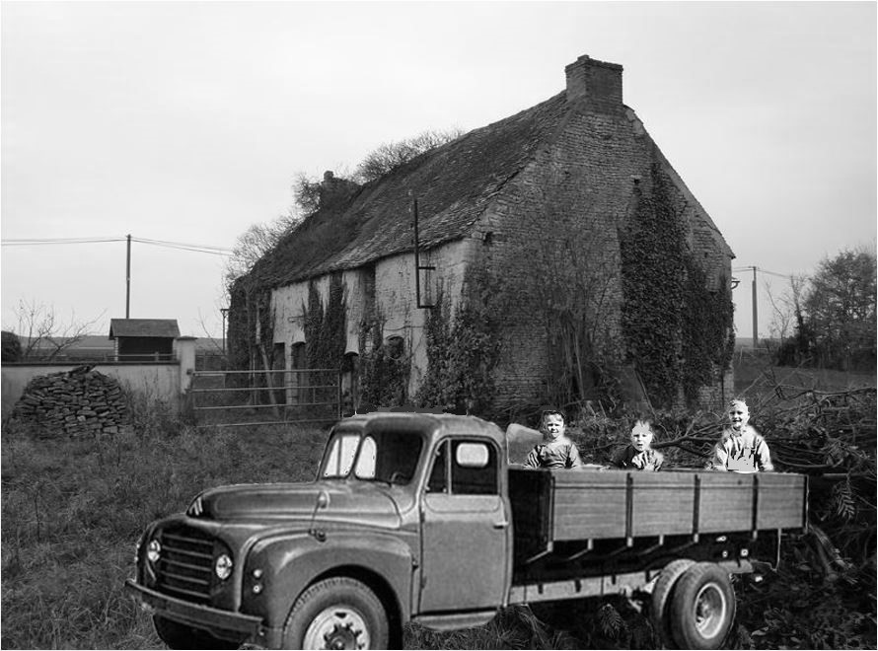
Nous étions toujours heureux ,d’être dans la benne arrière d'une camionnette par une belle journée ensoleillée ….c'était quelque chose d'extraordinaire.

Slide 12
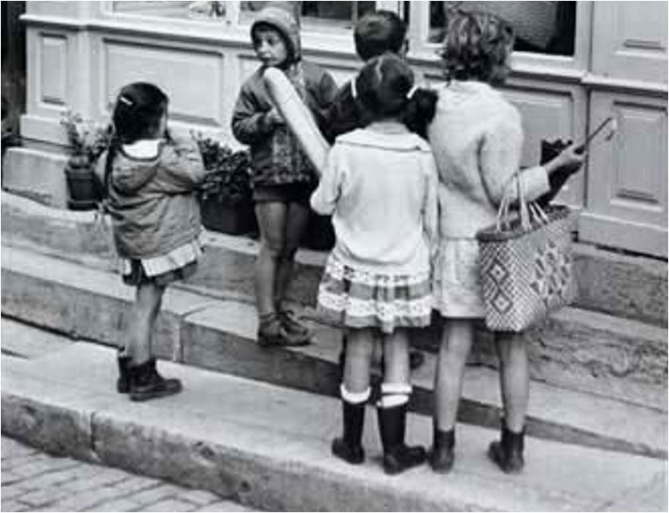
Nous mangions des gâteaux secs, du pain rassis, du vrai beurre, du saindoux, du lard.

Slide 13
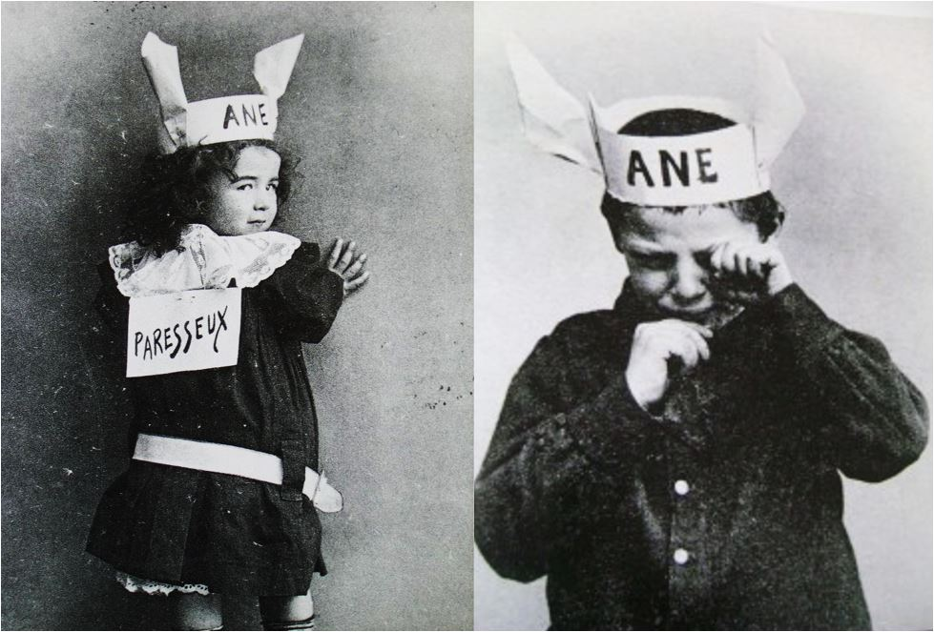
Nous avions droit à une calotte, pour mauvais résultats en classe ! À cette époque les parents ne prenaient pas partie pour leur môme !....mais pour l’instituteur .
Le maitre était le maitre et punissait selon des règles établies .

Slide 14
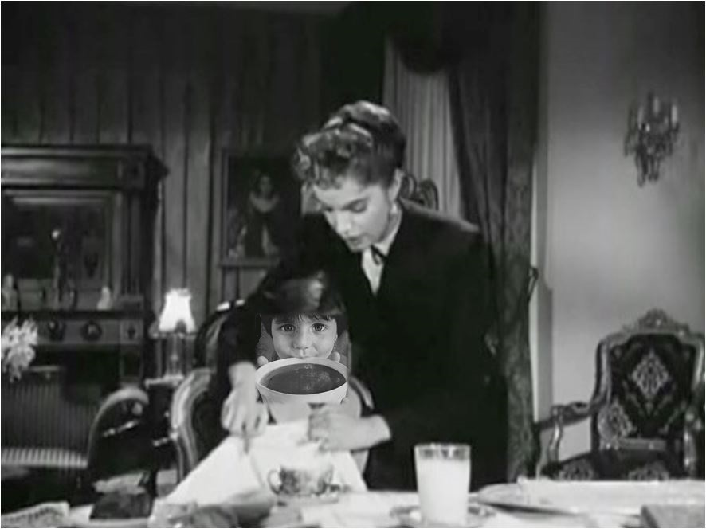
Nous buvions du chocolat avec du vrai sucre ,au petit déjeuner .

Slide 15
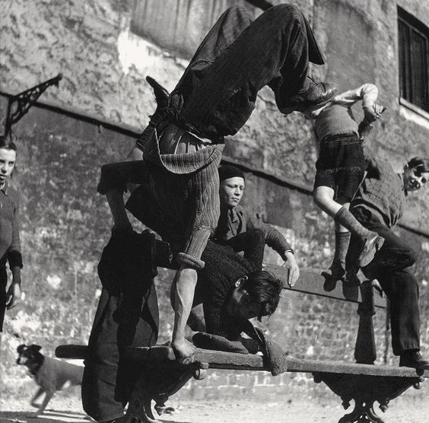
Nous n'étions pas obèses ,car nous bougions tout le temps , et jouions à l’extérieur...Voilà pourquoi ?

Slide 16
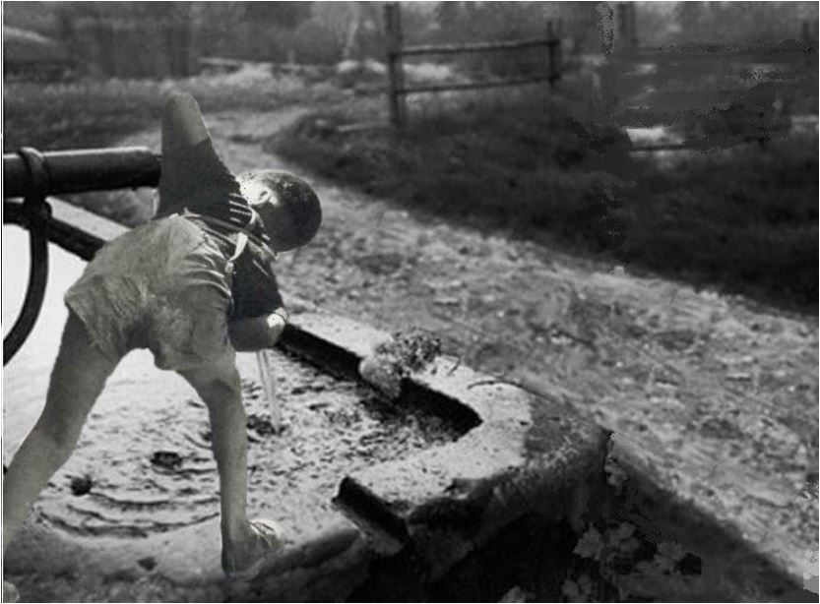
Nous buvions l'eau directement de la fontaine construite par les Romains

Slide 17
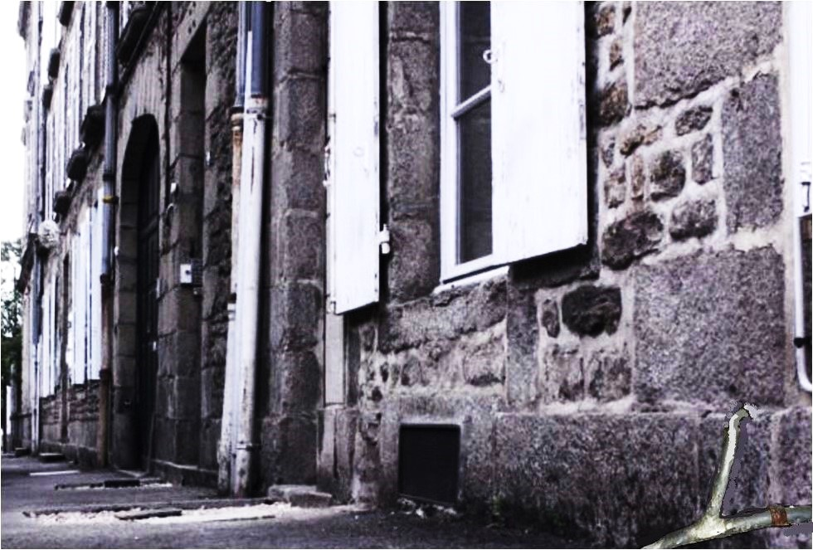
Nous buvions l’eau dans nos maisons ou la tuyauterie était en plomb… Et alors ….?

Slide 18
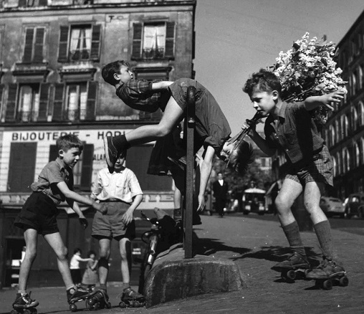
Nous sortions de la maison le matin pour jouer toute la journée au grand air, à condition d'être revenus quand les lampadaires s'allumaient .

Slide 19
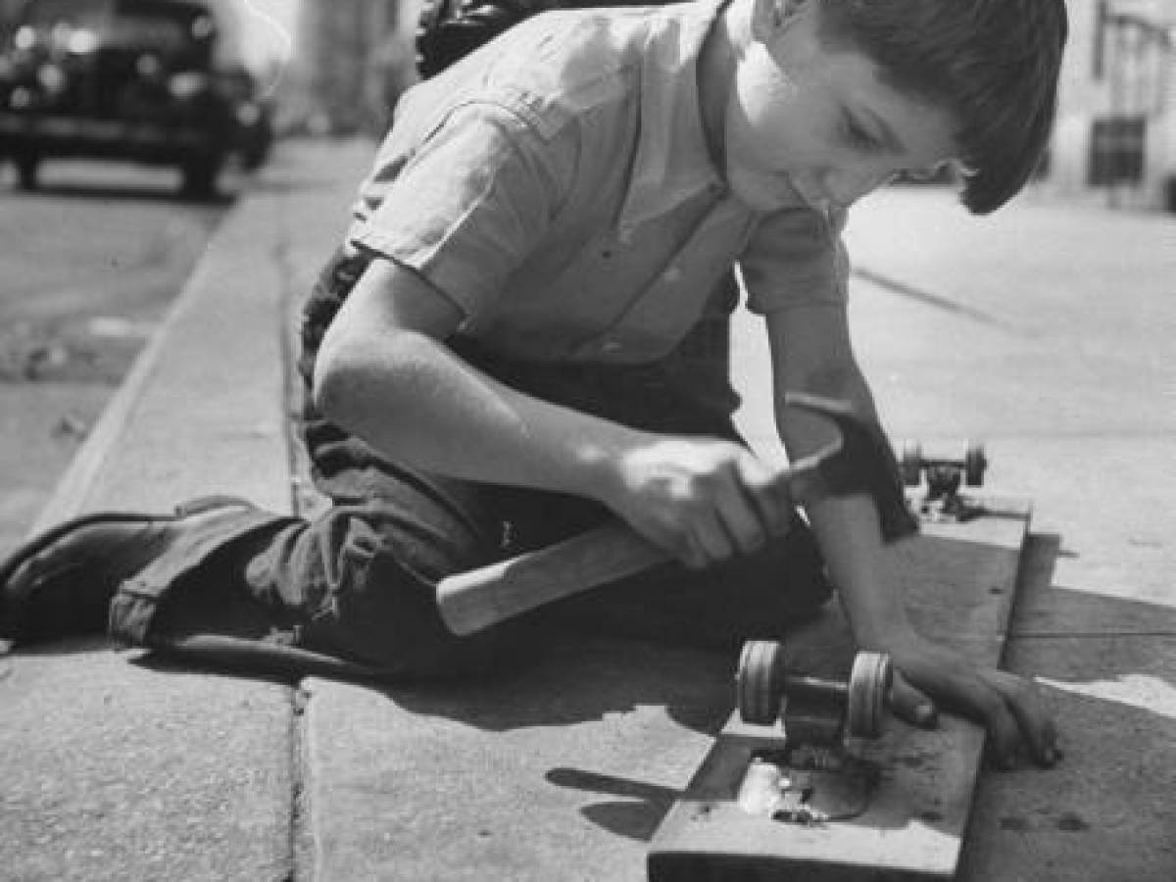
Nous prenions des heures à construire nos planches à roulettes avec lesquelles nous descendions les côtes, sans freins.

Slide 20
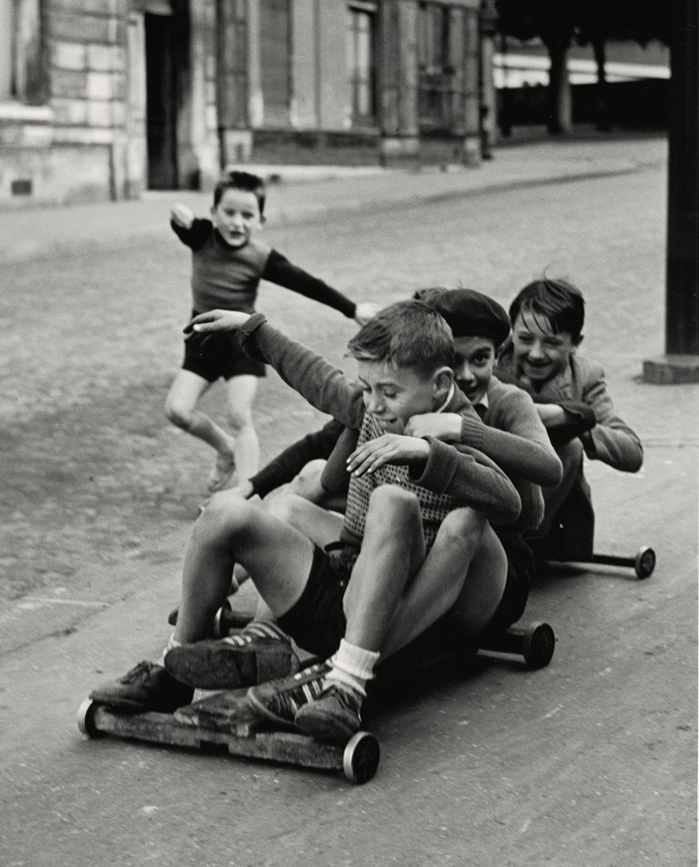
Nous avons appris à gérer les problèmes ,après des arrêts brutaux une paire de fois.

Slide 21
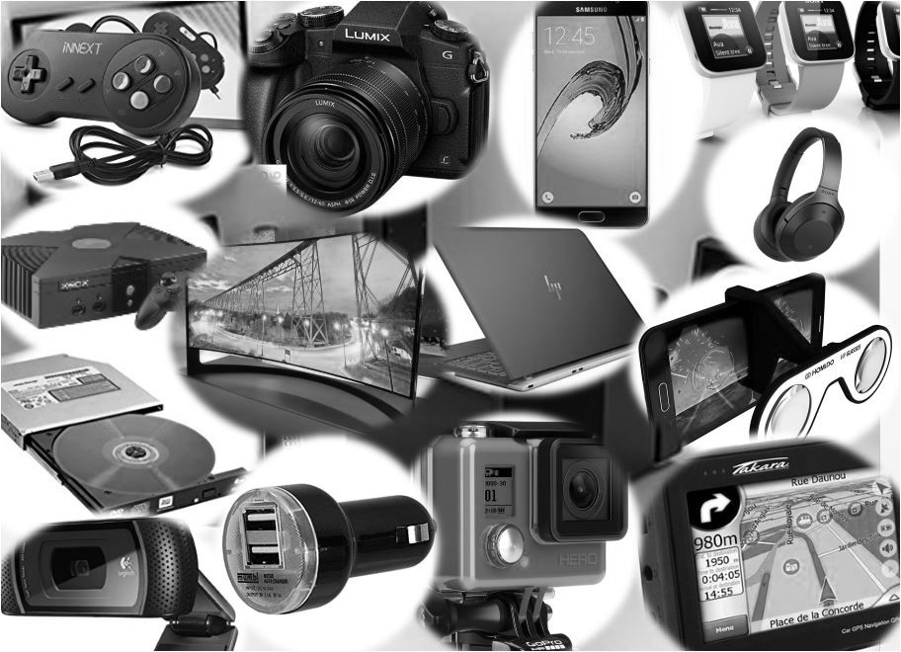
Nous n'avions pas de Playstation, Nintendo, et compagnie …pas de jeux vidéos et films , de câble, de dvd, de son stéréo etc.., pas de portable, d'ordinateur ,pas d'Internet mais …

Slide 22
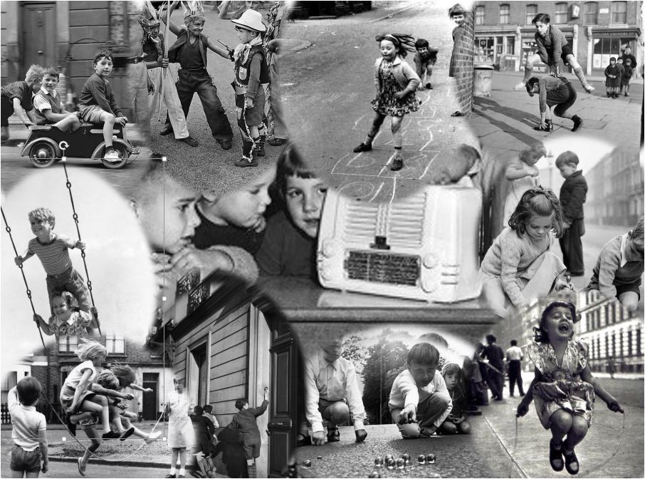
Nous ! Nous avions nos jeux :
La corde à sauter ,la marelle ,la balançoire ,le saute mouton ,jouer aux indiens et aux « cow boy » ,le jeux de billes ,les jouets made in France …etc…

Slide 23
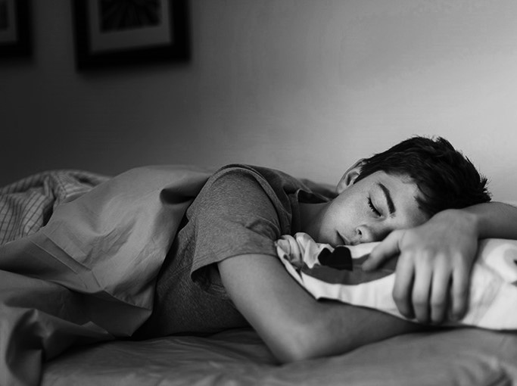

Nous étions heureux ! Après une telle journée passée et on s’endormait sereinement ,sans stress , sans médoc ,

Slide 24
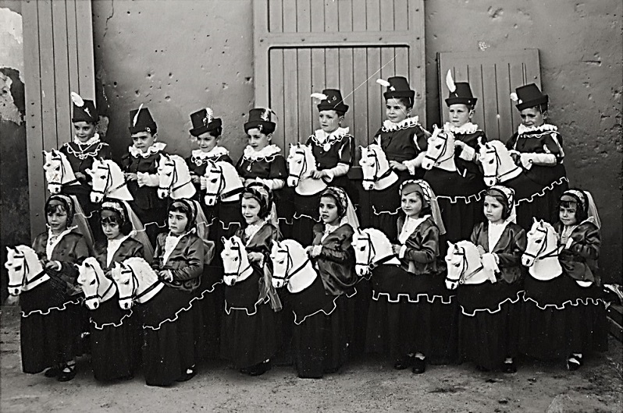
Nous avions des kermesses qui étaient conviviales. Tout le monde se parlait ,c’était un peu la fête des voisins ,mais … sans dispute ,ni jalousie etc…

Slide 25
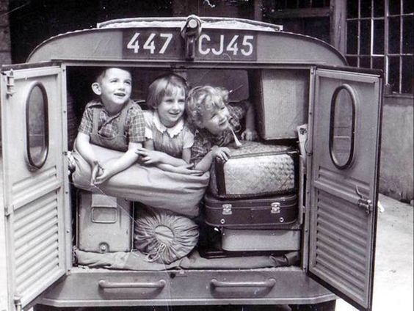
Nous nous entassions pour les vacances ,dans un coin de la voiture ,même si cela n’était pas confortable …on était joyeux !

Slide 26
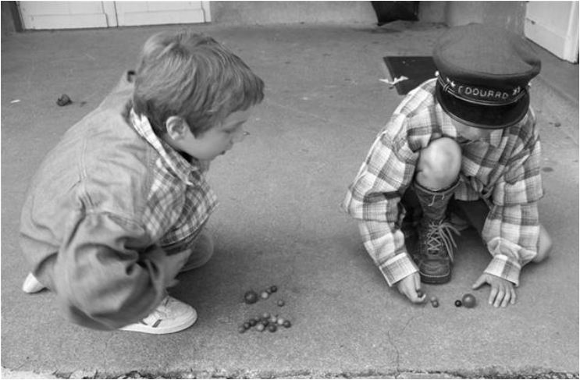
Nous n’avions pas des amis inconnus découverts dans les réseaux sociaux .
NOUS AVIONS DES AMIS qu’on voyait et nous sortions dehors pour les retrouver ,après le gouter de 16 heures et fait nos devoirs .

Slide 27
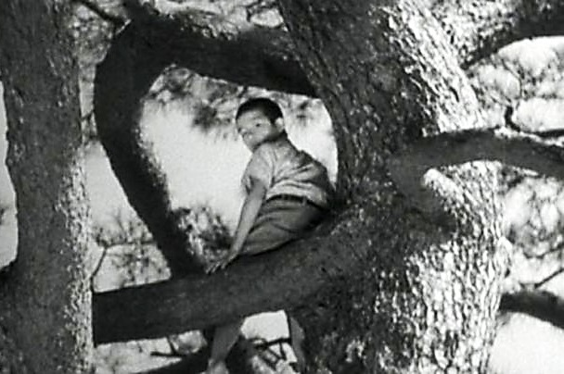
Nous tombions des arbres, en faisant le parachute, on se coupait, se cassait des os, des dents et il n'y avait pas de poursuites
judiciaires pour cela.

Slide 28
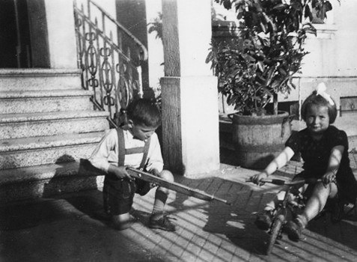
Nous avions pour notre anniversaire, en cadeau des fusils à plomb .

Slide 29
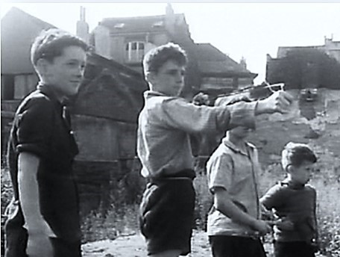
Nous faisions des jeux avec des bâtons et des balles, des lance-pierres, des épées, des arcs et des flèches, des fléchettes,

Slide 30
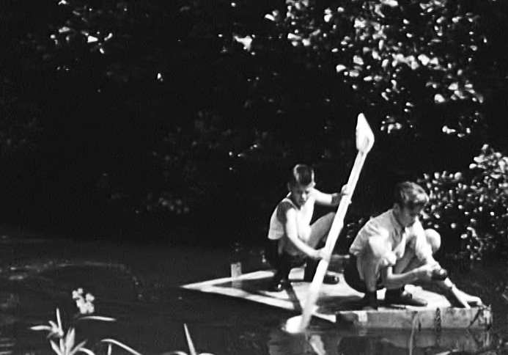
Nous fabriquions et jouions avec des radeaux de fortune sur les rivières,

Slide 31
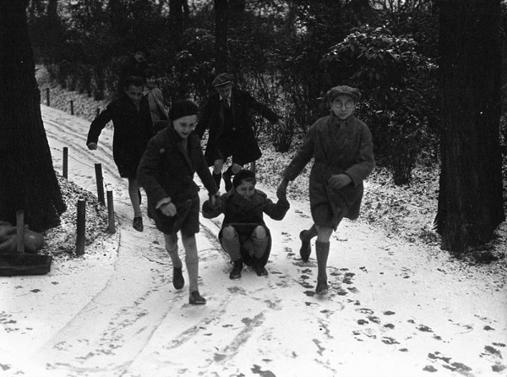
Nous faisions des pistes de glissades sur les inondations des prairies gelées,

Slide 32
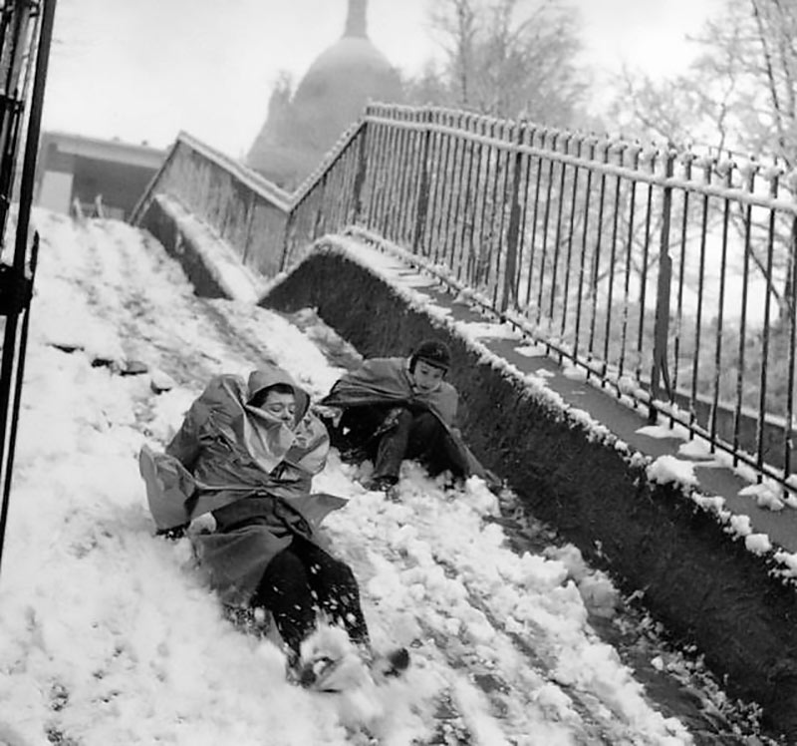
Nous glissions avec nos imperméables en guise de luge ,sur la neige gelée ,ç’était marrant .Mais….gare en rentrant à la maison s’il y avait un accroc !!

Slide 33
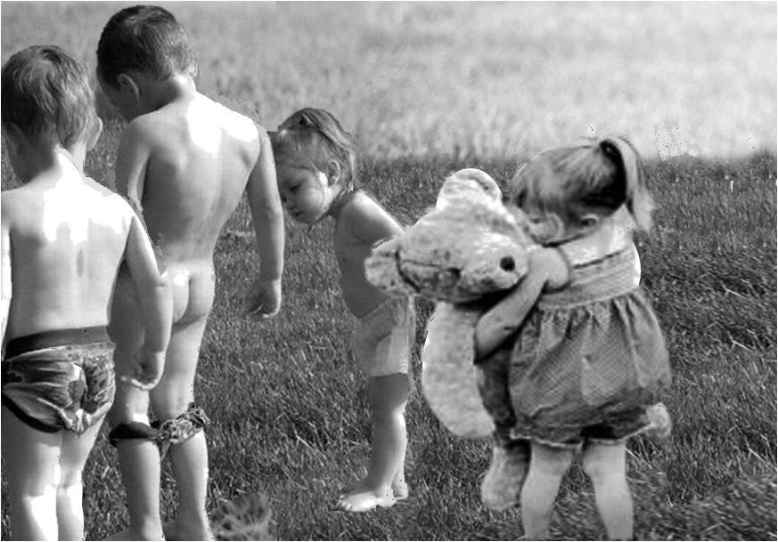
Nous découvrions, le sexe opposé ,progressivement !ce qui attisait notre curiosité et, nos premiers émois !

Slide 34
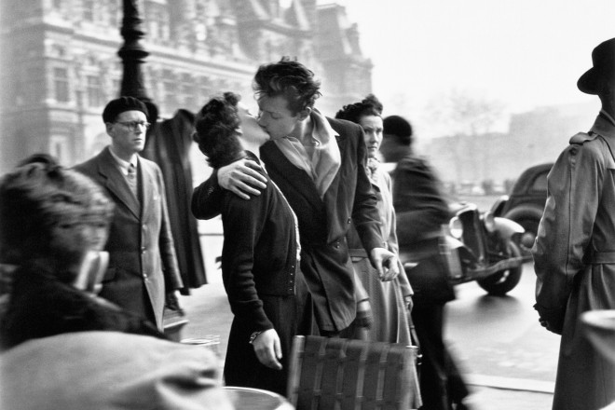
Nous avions appris ce qu’était le véritable Amour entre un homme et une femme ,éduqués par dame nature .
Pas par une éducation sexuelle qui ne laisse apparaitre que l’instinct primaire de la sexualité ! Et la scission des couples plus tard …...

Slide 35
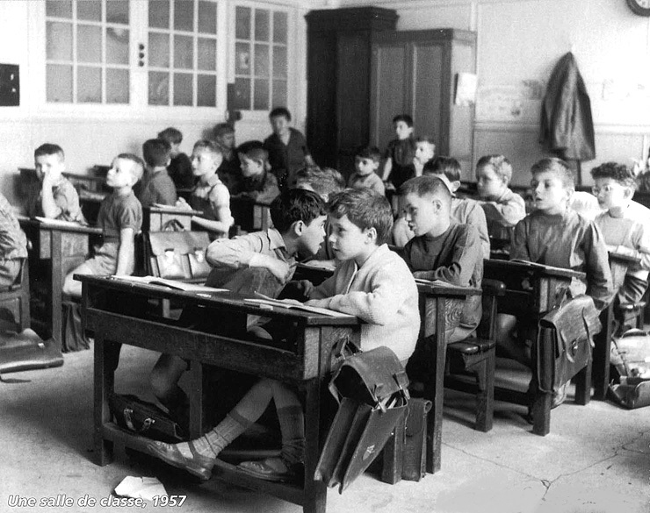
Nous allions à l’école en culottes courtes par tous les temps, nous ne pleurnichions pas et n’avions pas froid .

Slide 36
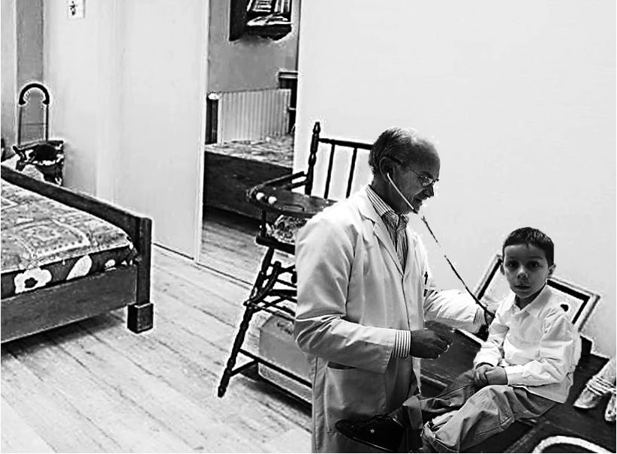
Nous appelions le médecin, quand cas de nécessité absolue ! Les petits bobos etc… c’était les remèdes de « grand – mère » qu’on appliquait.
Pas comme maintenant ou un pet de travers et hop !....on coure chez le docteur ,ou on le fait se déplacer !!!

Slide 37
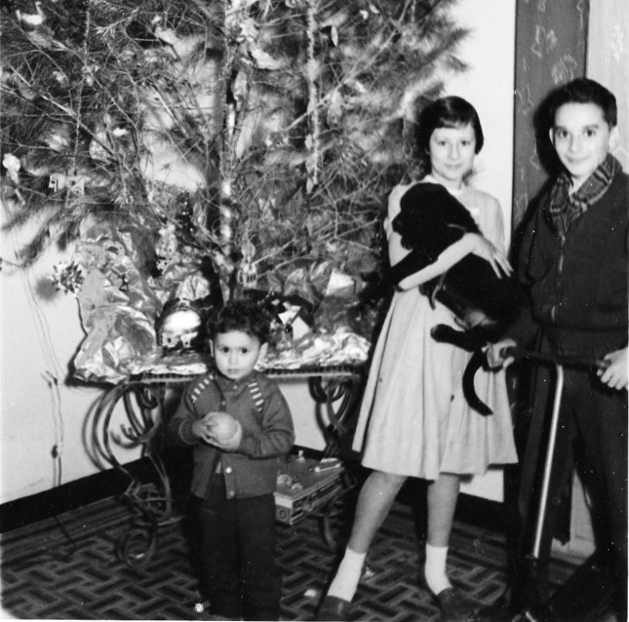
Nous fêtions Noël en famille ,dans la joie ,des cadeaux reçut ,et dans L’ATTENTE de la naissance du petit Jésus ,Dieu Roi venu sur terre parmi les hommes .
Maintenant ,cette fête est devenue L’ATTENTE du père noël et de ses cadeaux en priorité ,faisant de nos enfants et petits enfants des enfants Rois ,ou rien ne leur est refusé.

Slide 38
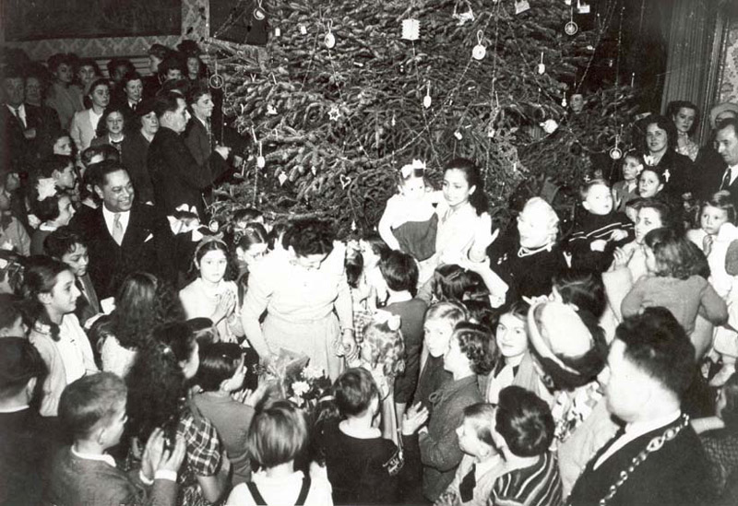
Nous avions dans les lieux publics l’arbre de Noël et sa crèche : mairies, salles de fêtes ,tout le monde en parlait même les médias … et….cela ne choquait personne ! c’était notre identité culturelle …

Slide 39
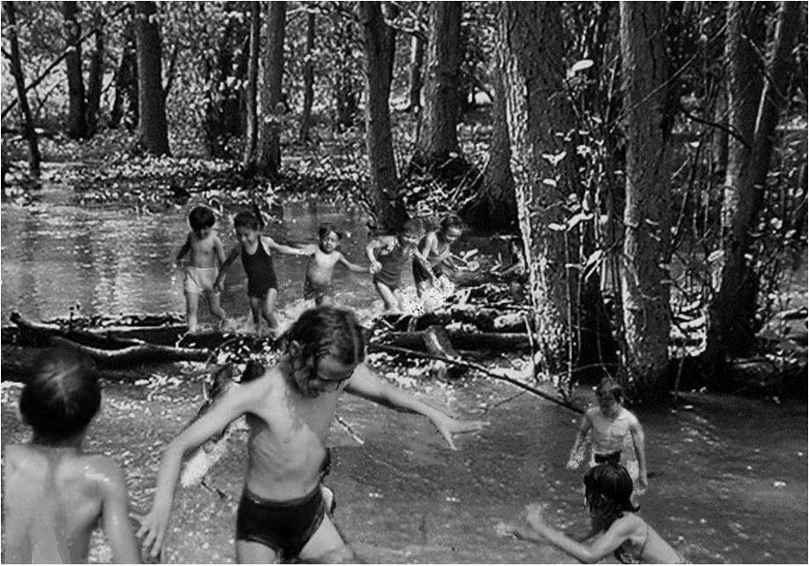
Nous sautions et plongions des souches d'arbres des rivières non fréquentées,

Slide 40
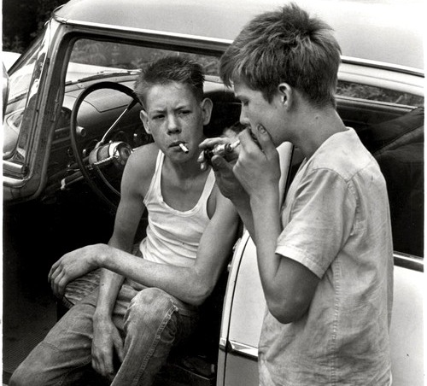
Nous fumions des P4 à l'unité,

Slide 41
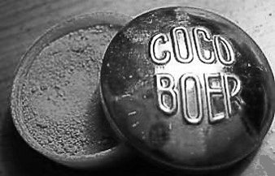
Nous sucions toute la journée des boites de coco,

Slide 42
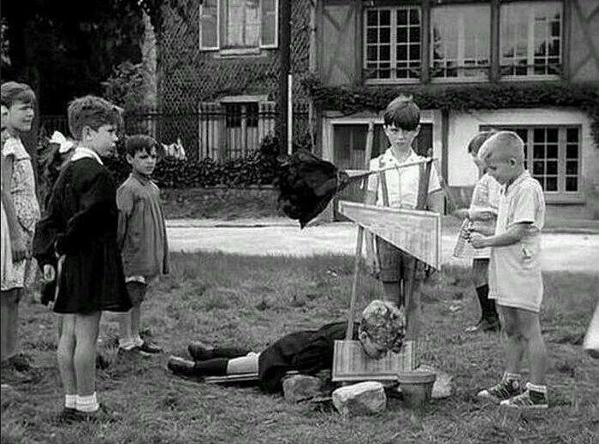
Nous bricolions avec toutes sortes d'outils réputés dangereux dans les ateliers de nos parents,

Slide 43
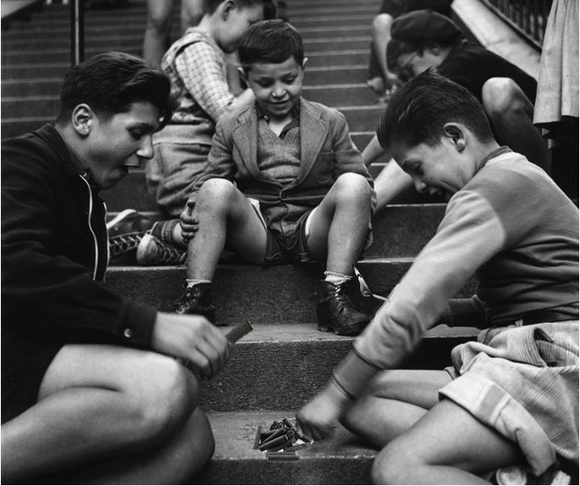
Nous jouions avec des pétards à mèches,

Slide 44
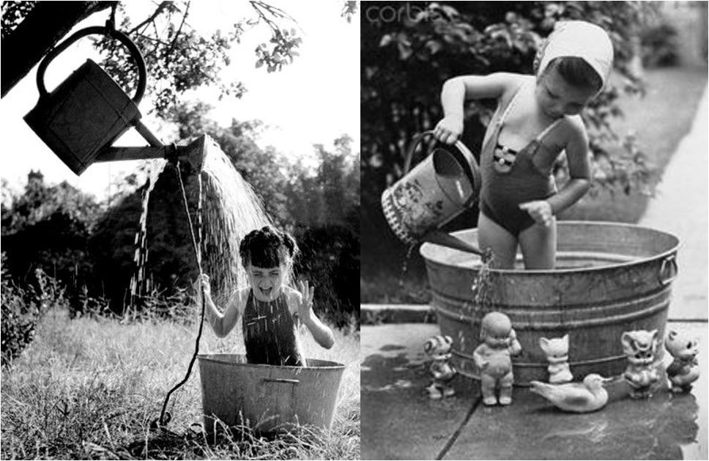
Nous nous servions ,aux heures les plus chaudes des lessiveuses qui devenaient nos plus belles piscines,

Slide 45
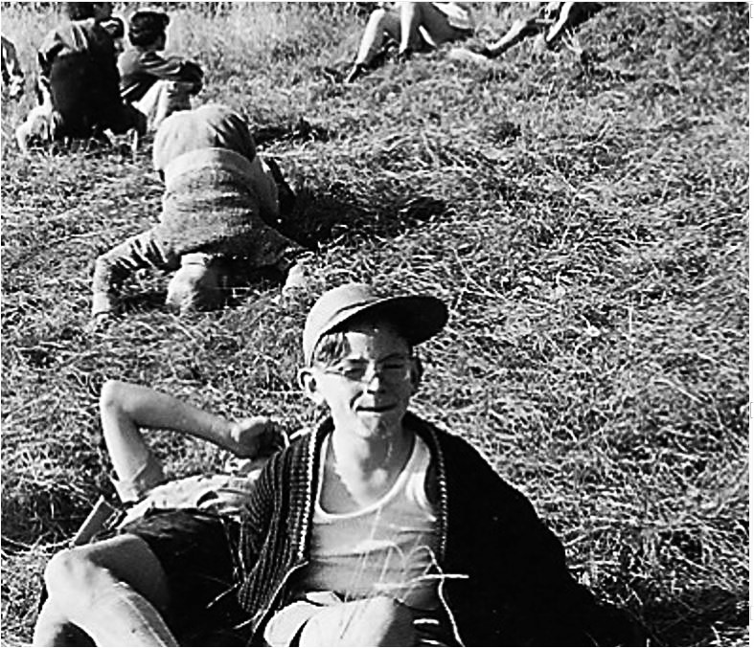
Nous descendions à toutes allures les côtes en herbes des vergers sur des plaques de linoléum ou balatum d'asphalte en guise de luge.

Slide 46
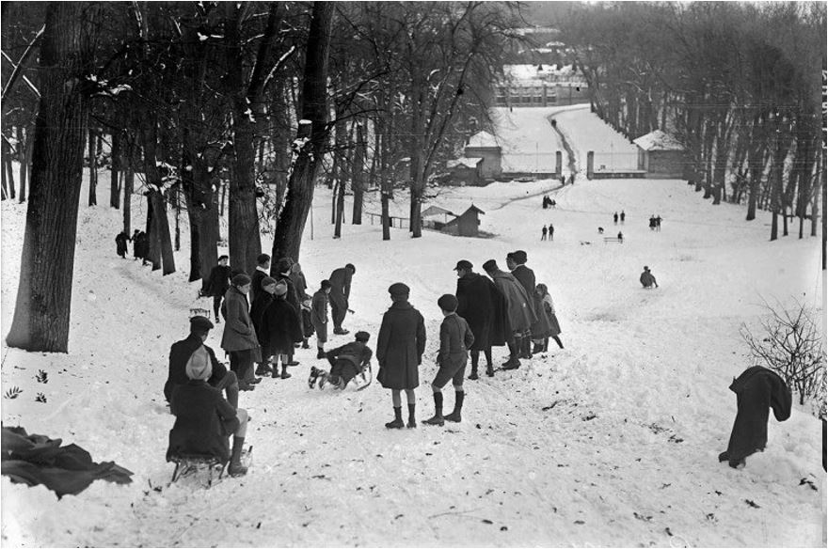
Nous allions dans les rues enneigées, pour faire des glissades sur des traineaux en bois fabriqués le jour même ,avec de vieilles planchettes et des cerclages métalliques d'emballages qu’on mettait sous les patins et occupaient ainsi notre temps .
Nos mains sans gants devenaient violettes .

Slide 47
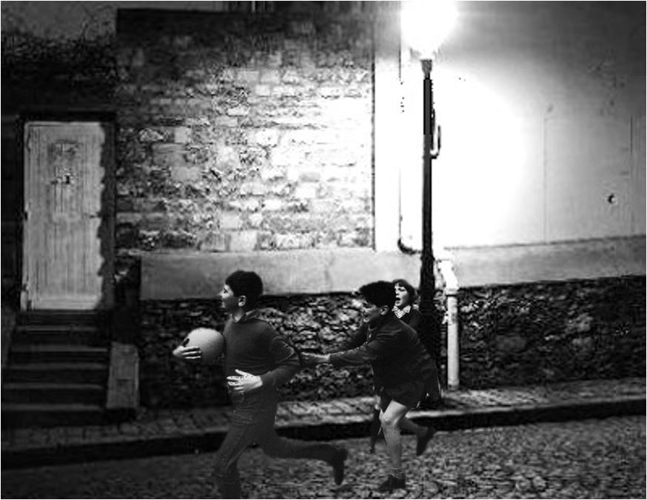
Nous avions la permission de jouer à la lueur des réverbères par des soirées exceptionnelles

Slide 48
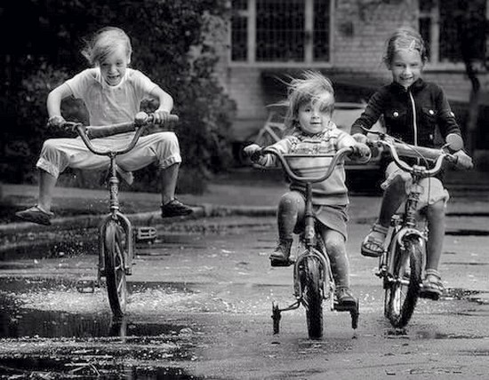
Nous roulions sur nos vélos parfois ,sans frein et sans éclairage .

Slide 49
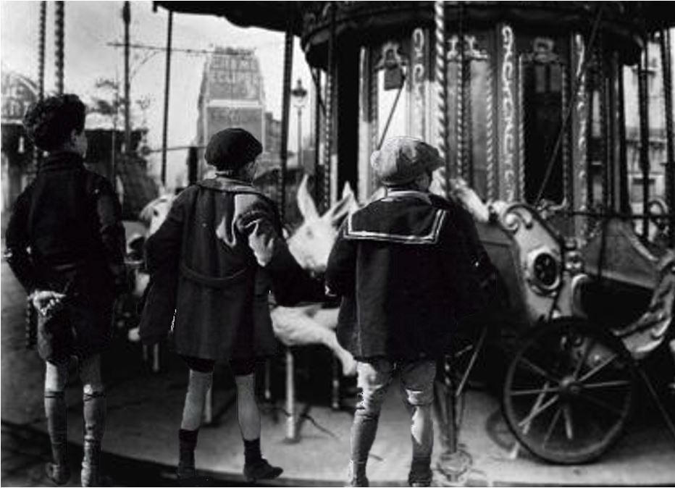
Nous rêvions ,dans les fêtes foraines en regardant les manèges…. Nos parents n’avaient pas toujours le sou à nous donner .

Slide 50
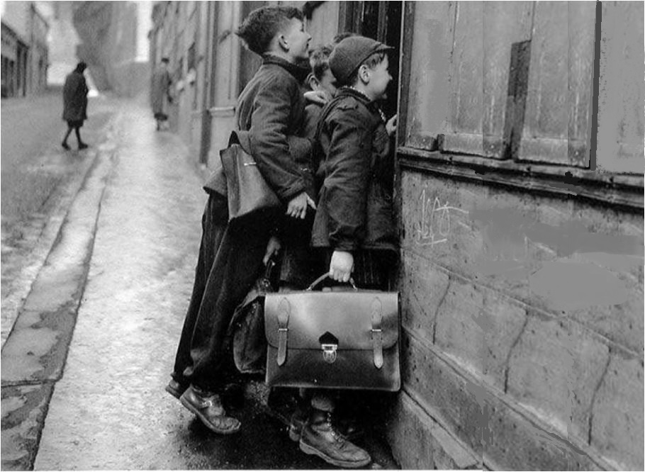
Nous marchions jusqu'à la maison d'un copain de classe ou de quartier et frappions à sa porte, nous entrions simplement, nous étions très bien accueillis.

Slide 51
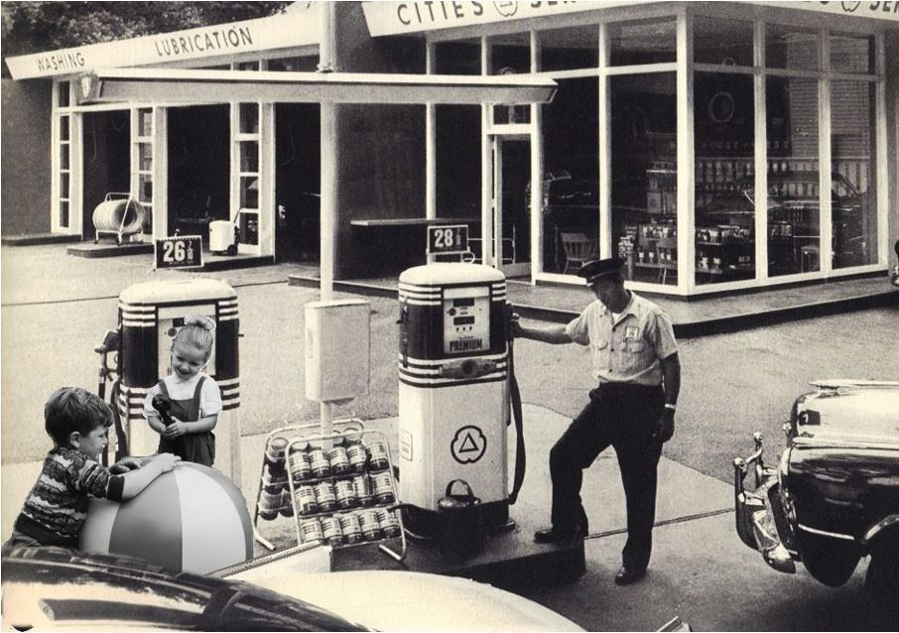
Nous faisions le plein d’essence dans des stations services ou l’employé venait nous servir avec un mot gentil ,en nous offrant des bombons et un petit cadeau. .

Slide 52

Nous n’évoquions même pas l’idée que nos parents auraient pu un jour nous faire sortir de prison ,c'était impensable . La loi , était respectée. Maintenant c’est à ne plus rien y comprendre !!!! Le bien est appelé mal et le mal .. Bien ..

Slide 53

Nous n’aurions jamais imaginé que nos parents puissent être contre l'avis : du Maire, du curé, du policier, du gendarme, de l'instituteur, et qu'ils puissent en venir aux mains ou aux insultes…. C’était impensable.

Slide 54

Nous n’aurions jamais pu penser que les représentants de l’ordre soient détestés ,au point d’en vouloir à leur vie .
Offrir un brin de muguet ,à un policier ! Était un geste civique …!

Slide 55

Nous avions l’école mixte : les garçons dans une école ,les filles dans une autre !
Ce n’était pas pour autant de la discrimination !!!

Slide 56

Nous avions appris à vivre ensemble, dans les colos ,les patronages ,etc…même si les bagarres finissaient par des yeux au beurre noir et un nez douloureux ..
Cela ne finissait pas par un coup de couteau !

Slide 57

Nous avions de grandes familles ou nous respections ,les anciens ! Jamais ,nous n’aurions envisager de mettre nos parents dans des maisons médicalisées «des mouroirs ».

Slide 58

Nous avions la liberté et la peur de l'échec, le succès et les responsabilités qui vont avec, mais nous avons appris comment gérer tout cela.

Slide 59

Nous avons produit dans ces générations quelques-uns des meilleurs preneurs de risques, têtes pensantes et inventeurs de tous les temps, chefs d'entreprises, souvent autodidactes au bon sens débordant.

Slide 60

Nous avons eu ces 50 dernières années une explosion d'innovations et de nouvelles idées.

Slide 61

Nous étions heureux ! car la vie était belle, limpide , parfois rude mais combien vivante…

Slide 62

Nous sommes toujours amoureux comme aux premiers jours , après tant d’années ,nos couples ont plus de 30 ,40 , 50 ans de mariage …voir plus. Et même si on nous disait que tout pouvait arriver, nous sommes pour la plus part encore là.

Slide 63

Peut-être que vous voulez partager ceci avec d'autres qui ont eu la chance de grandir, avant que les avocats ne viennent tout règlementer, avant que les « médias » ne prennent tant de plaisir à faire trembler les chaumières de leurs scoops dramatiques, sans certitudes...juste pour le fun et le fric.

Slide 64

Si vous êtes un de Ces vieux de la vieille , si vous vous êtes reconnus...FÉLICITATION!
Vous pouvez envoyer ce message à vos enfants, et petits enfants ,ou arrières petits enfants .. ils pourront réaliser la bravoure et la chance de leurs aînés, qui ont appris à se contenter de ce qu’ils avaient .

Slide 65



